Slide 1

现代C++进阶：模板元编程
by 彭于斌（@archibate）
往期录播：https://www.bilibili.com/video/BV1fa411r7zp
课程PPT和代码：https://github.com/parallel101/course

Slide 2


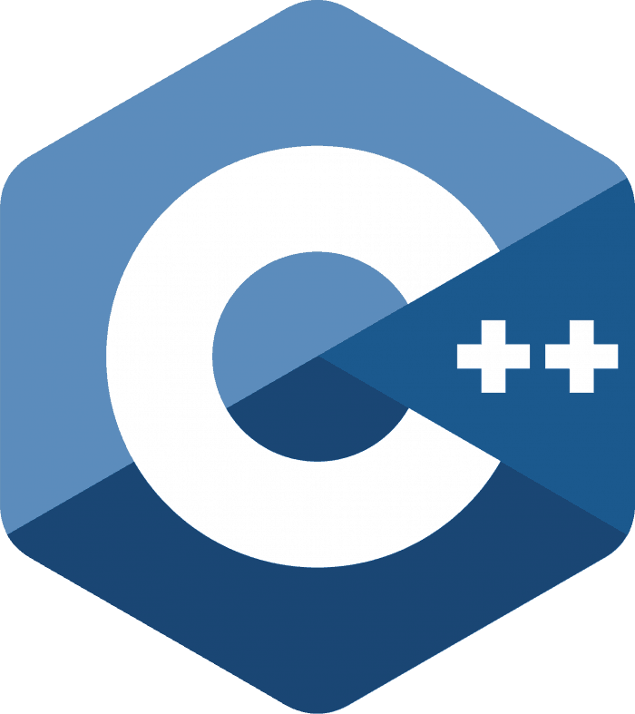
高性能并行编程与优化 - 课程大纲
硬件要求：
64位（32位时代过去了）
至少2核4线程（并行课…）
英伟达家显卡（GPU 专题）
软件要求：
Visual Studio 2019（Windows用户）
GCC 9 及以上（Linux用户）
CMake 3.12 及以上（跨平台作业）
Git 2.x（作业上传到 GitHub）
CUDA Toolkit 10.0 以上（GPU 专题）
分为前半段和后半段，前半段主要介绍现代 C++，后半段主要介绍并行编程与优化。
课程安排与开发环境搭建：cmake与git入门
现代C++入门：常用STL容器，RAII内存管理
现代C++进阶：模板元编程与函数式编程
编译器如何自动优化：从汇编角度看C++
C++11起的多线程编程：从mutex到无锁并行
并行编程常用框架：OpenMP与Intel TBB
被忽视的访存优化：内存带宽与cpu缓存机制
GPU专题：wrap调度，共享内存，barrier
并行算法实战：reduce，scan，矩阵乘法等
存储大规模三维数据的关键：稀疏数据结构
物理仿真实战：邻居搜索表实现pbf流体求解
C++在ZENO中的工程实践：从primitive说起
结业典礼：总结所学知识与优秀作业点评
I

Slide 3
为什么需要模板？

